Slide 1
§31 产生算符和消灭算符
§31-1 定义
讨论B表象，以单粒子算符B的本征矢量{|b>}为基础。
一、产生算符a⁺(b)
首先定义一个什么粒子都没有的状态|0>（真空态），从而确定了一个n=0的一维空间R₀。定义一个算符a⁺(b)，用它来得出n=1,2,3,…等系统的B表象的基矢：

Slide 2
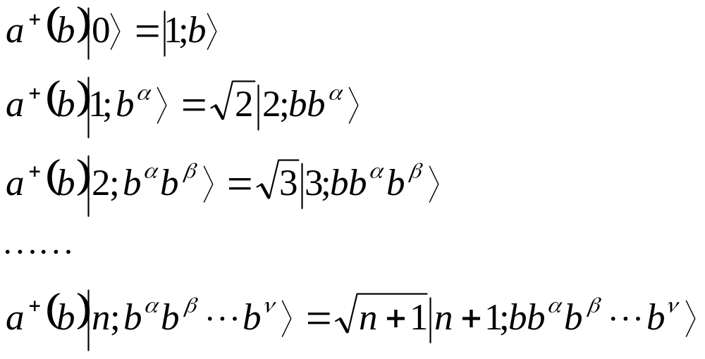
称a⁺(b)为产生算符。它的意义是：a⁺(b)作用在一个n粒子B值确定的状态上，所得状态是在原状态中增加一个B值为b的粒子。

Slide 3
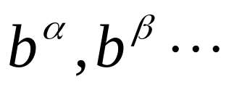
注意：对于Bose子和Fermi子，a⁺(b)算符是不同的。对于Bose子，b与已有的
之一可以
相同；但对Fermi子，若b与已有的
之一相同，则a⁺(b)对态作用的结果为零。

Slide 4

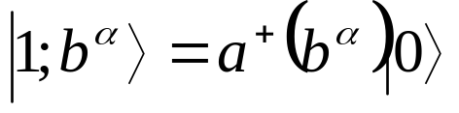
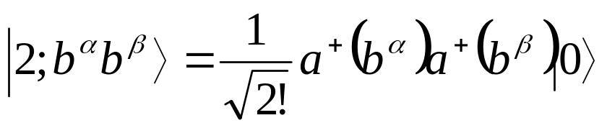
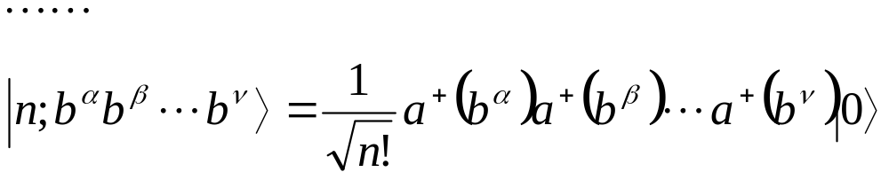
粒子数n任意的系统的基矢统一用真空态|0>和适当的产生算符表示出来：
在R₀空间
在R₁空间
在R₂空间
在R_{n}空间

Slide 5
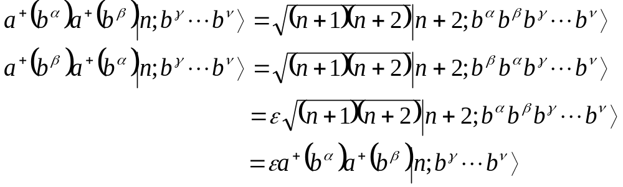
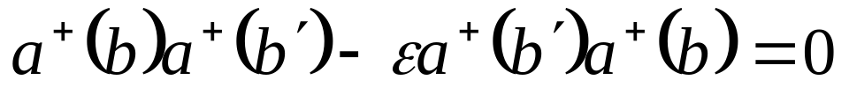
产生算符作用的次序对于Bose子没有关系，对Fermi子则不然。由于新产生的粒子规定要写在基矢的最左端，所以
对易关系:

Slide 6
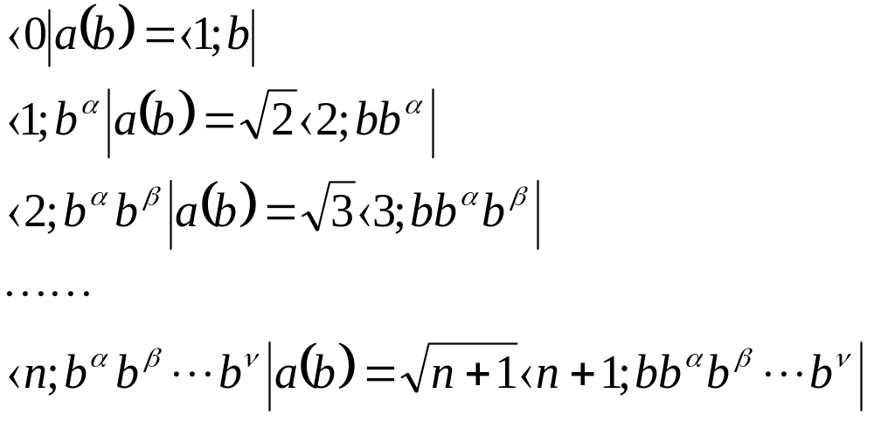
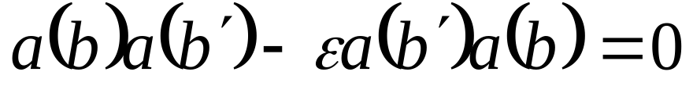
二、消灭算符a(b)
作为a⁺(b)的伴算符，a(b)是对左矢的产生算符：
对易关系

Slide 7
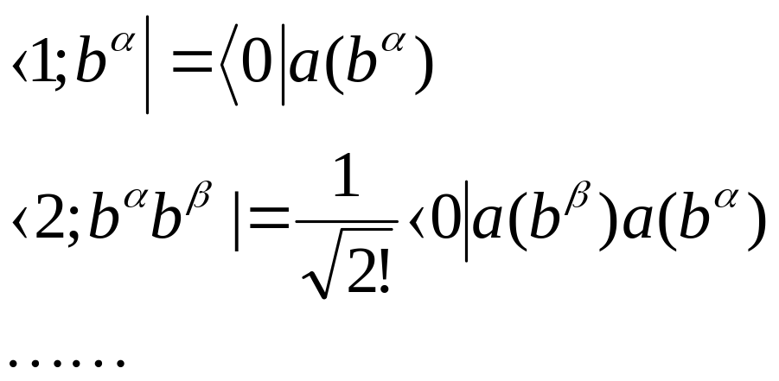
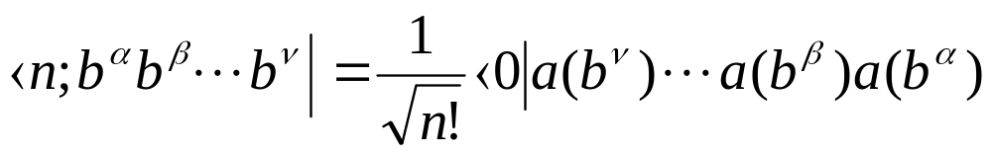
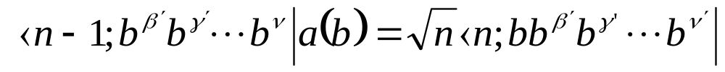
也可以写出
将a(b)作用在右矢上,

Slide 8
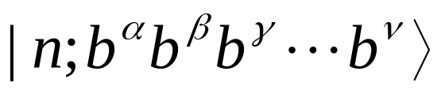
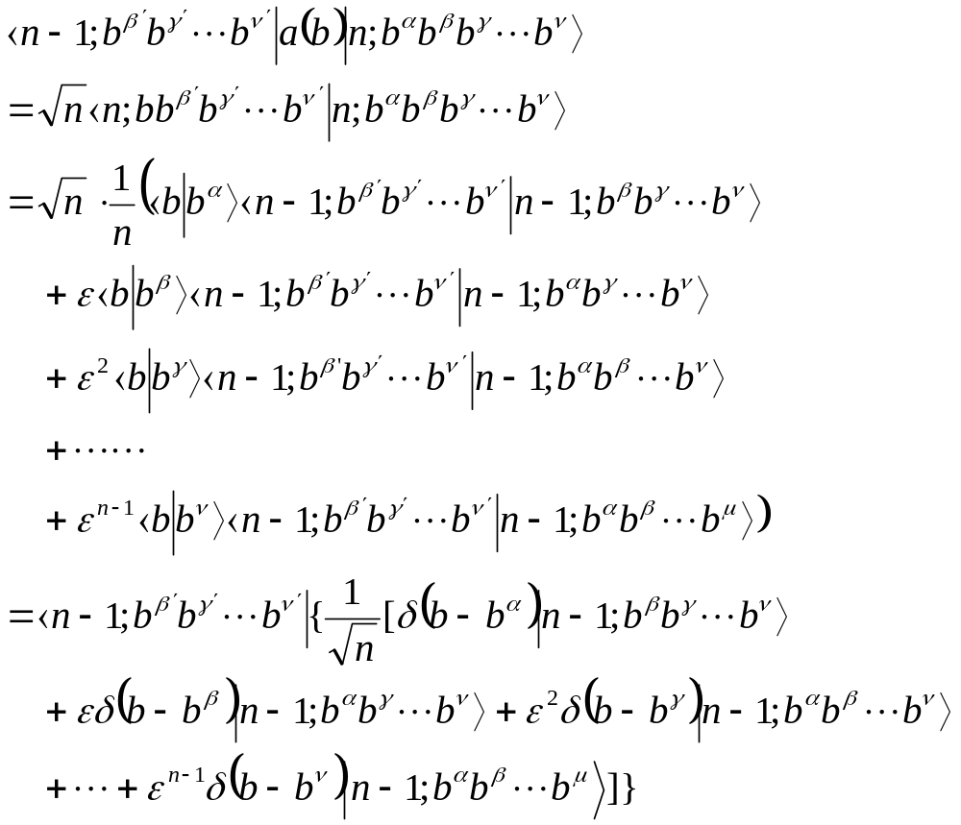
与任一个右矢
作内积，则由30.9式有

Slide 9
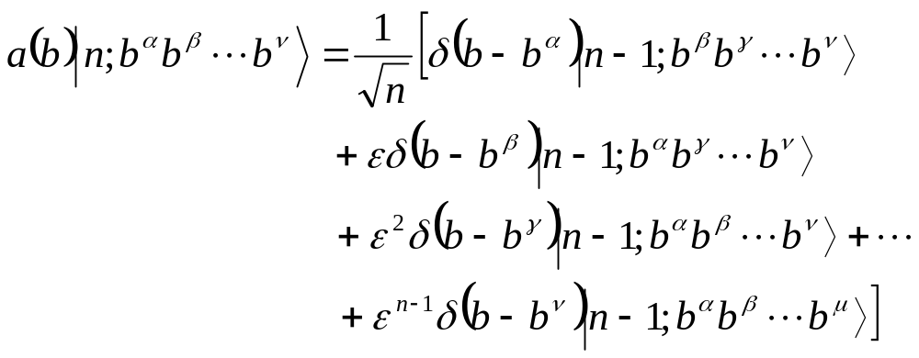

上式对一切左矢成立，于是
可见：
1）a(b)把n粒子基矢变成(n-1)粒子基矢，因此a(b)是消灭算符；
2）若在
态中有一个粒子处在b态，
则算符a(b)的作用正是去掉这个粒子得出其余(n-1)个粒子的态，如没有粒子处于b态，则a(b)对此态的作用结果为零；

Slide 10
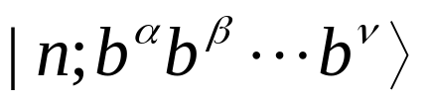
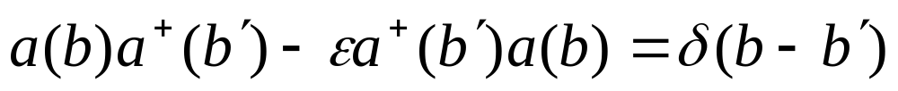
3）若在
中有两个以上的粒子处于b态
(Bose子系统)，则a(b)的作用是将处于b态的粒子对称地（处于b态的粒子地位相同，都要去掉）去掉一个，仍得出(n-1)粒子的态。
4）可以得到对易关系

Slide 11
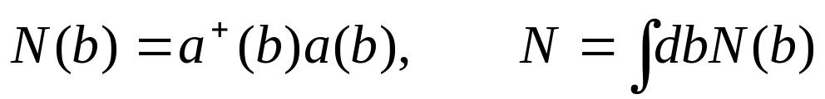
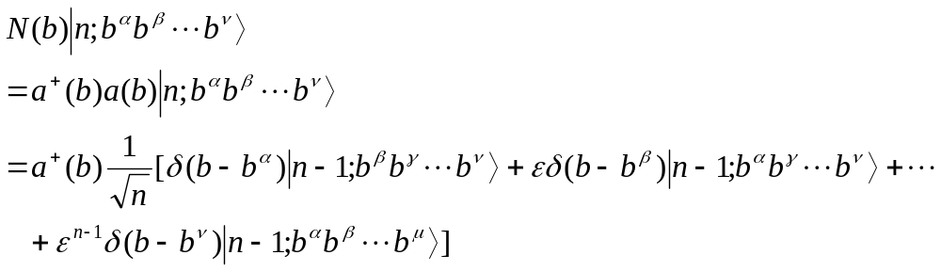
§31-2 占有数密度算符和总粒子数算符
由产生算符和消灭算符可以造出两个算符：
这两个算符对任意一基矢的作用是

Slide 12
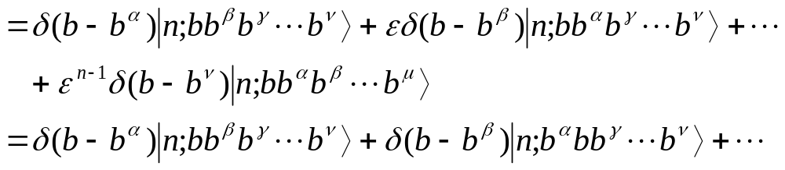
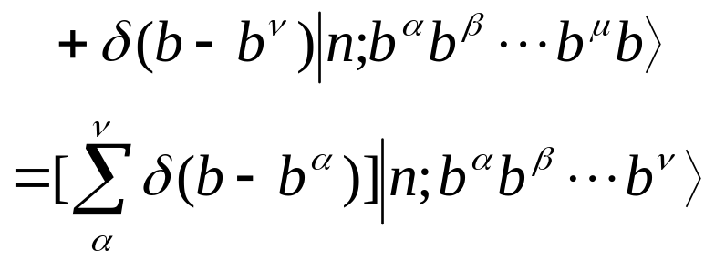
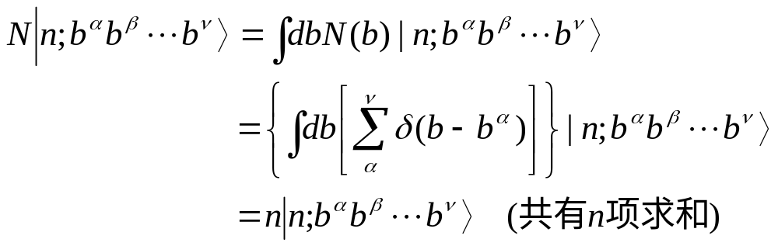
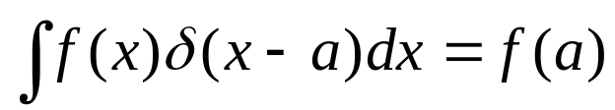
而
最后一步利用了

Slide 13


可见：
1）每一个n粒子基矢都是N的本征矢量，即对称化的n粒子空间Rn是N的本征子空间，本征值是系统的总粒子数n；
2）每一个基矢也是N(b)的本征矢量，其本征值要看基矢中的b^{α}b^{β}…b^{ν}…等不等于b，若没有等于b的，本征值为零，若有l个等于b的，则本征值是l个δ函数之和。
N是总粒子数算符，N(b)是占有数密度算符。

Slide 14
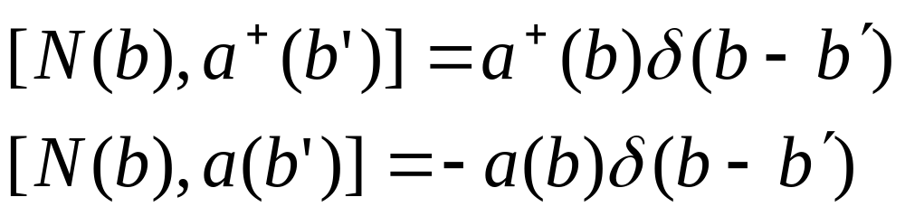
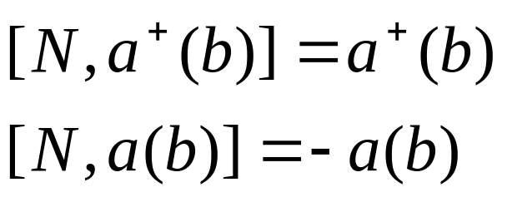
对易关系
将此二式积分，可得N与它们的对易关系
以上四个对易关系对Bose子和Fermi子都一样。

Slide 15
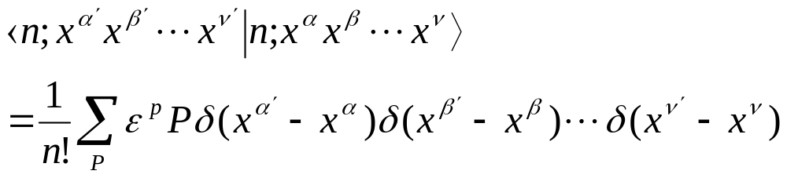
§31-3 位置表象和表象变换
一、位置表象
如果取单粒子力学量B为粒子的坐标X（3D运动时包括X₁,X₂,X₃三个算符，它们是一组算符完备组），就可得到对称化的位置表象。这一表象中的对称化基矢为|n;x^{α}x^{β}…x^{ν}>，它们满足正交归一化条件和完备性条件：

Slide 16
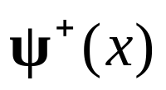

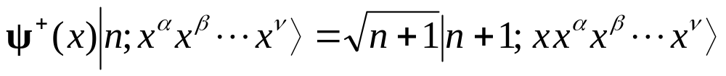
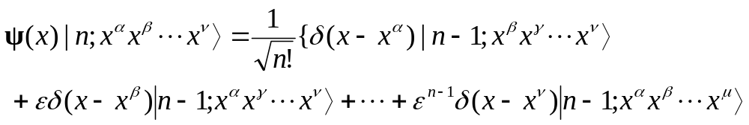
由于历史的原因，习惯上用
表示产生算符
表示消灭算符
位置表象是连续表象，产生和消灭算符的作用是

Slide 17
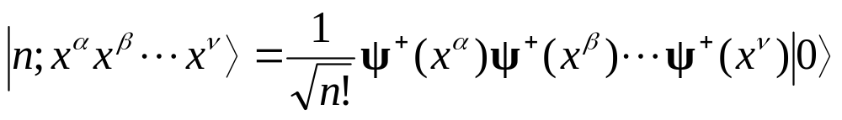
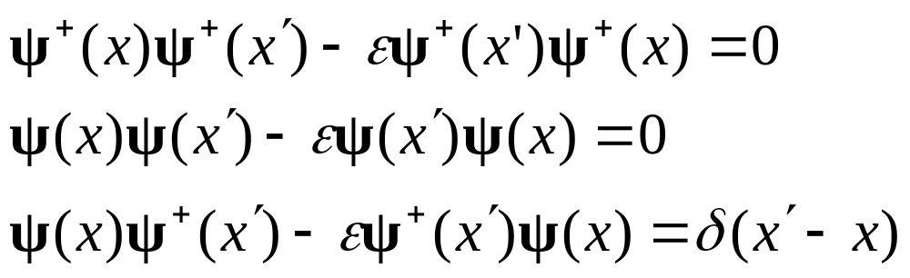
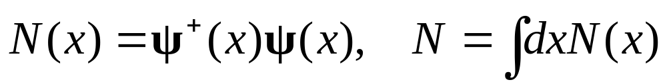
对称化基矢可以写成由产生算符表示的形式：
产生算符和消灭算符的对易关系是
占有数密度算符与总粒子数算符是

Slide 18
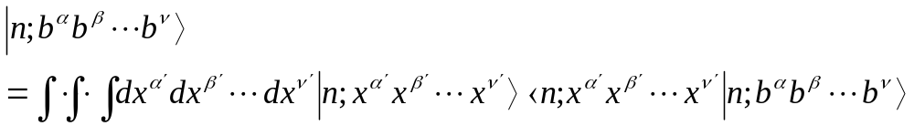
二、表象变换
讨论B表象和X表象之间的变换问题。
设X表象是已知的，现用X表象中的量去表示B表象中的量。B表象的对称化基矢是（应用完全性关系）

Slide 19
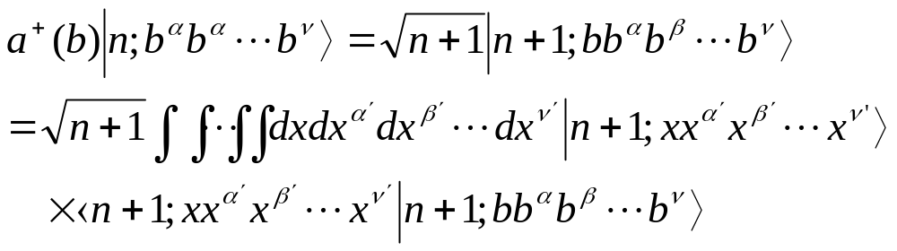
式中的
是由X表象变到B表象的变换矩阵。
用X表象产生和消灭算符去表示B表象中的产生和消灭算符：

Slide 20
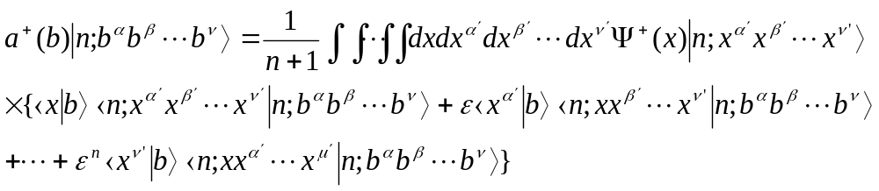
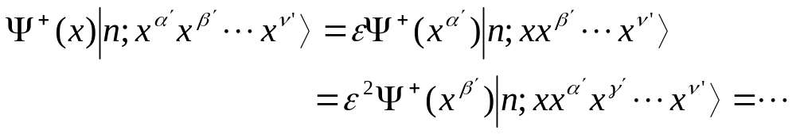
利用内积定理
由于下式显然满足下列关系

Slide 21
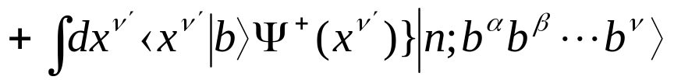
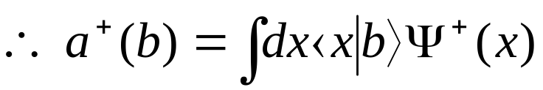
故上式右边各项分别出现一个R_{n}空间的完全性关系，将这些完全性关系去掉，各项就剩下一重积分了，于是有
上式右边的(n+1)项积分是完全相同的，故得

Slide 22
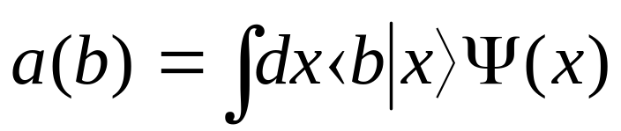
两边取伴算符，得
这就是X表象和B表象之间产生算符和消灭算符的关系，式中只有X和B的单粒子本征矢量的内积，它是单粒子表象变换时的幺正矩阵元。

Slide 23
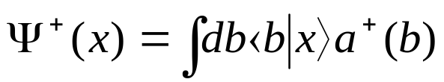
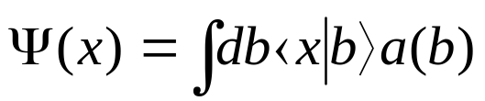
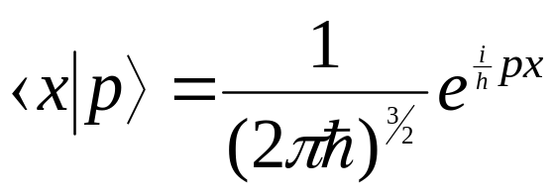
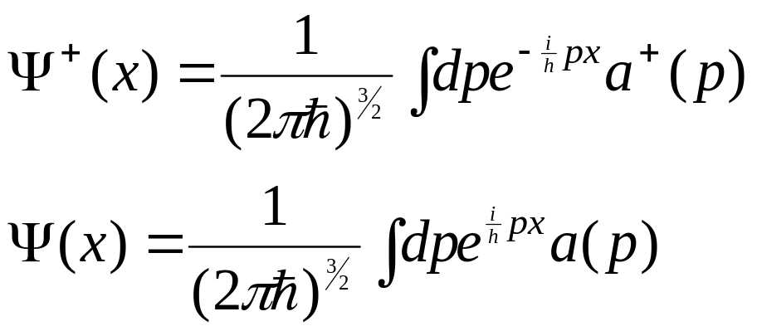
同样可以写出与上面相反的关系：
显然，若B为动量P，这时
则有
这非常类似单粒子在x表象的态函数与p表象的态函数之间的关系—Fourier变换。

Slide 24
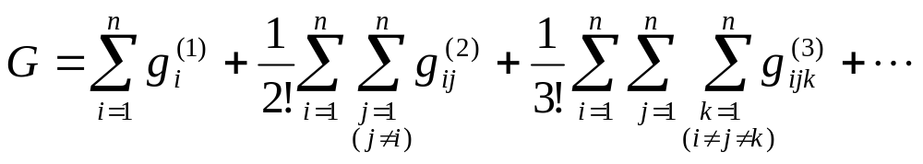
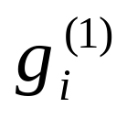
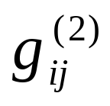
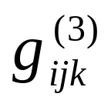
§31-4 算符的二次量子化
一、力学量G的普遍形式
系统的力学量G可以写成
单体力学量，如动能、在外场中的势能等
双体力学量，如相互作用势能等
三体力学量，凝聚态物理和原子核物理

Slide 25
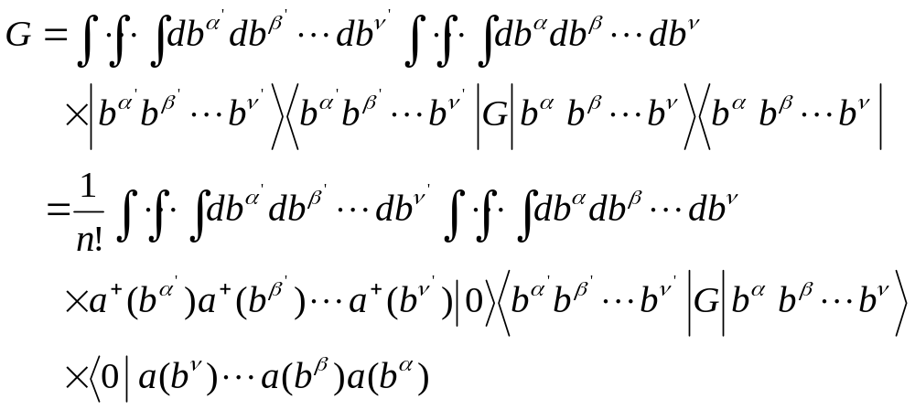
二、G的二次量子化形式
写成对称化的b表象的形式，用完全性关系
作用到G的两边，利用上升算符的作用规律，得

Slide 26
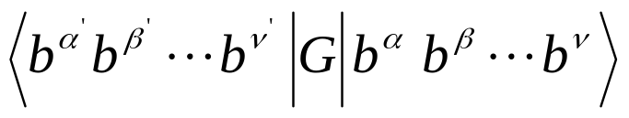
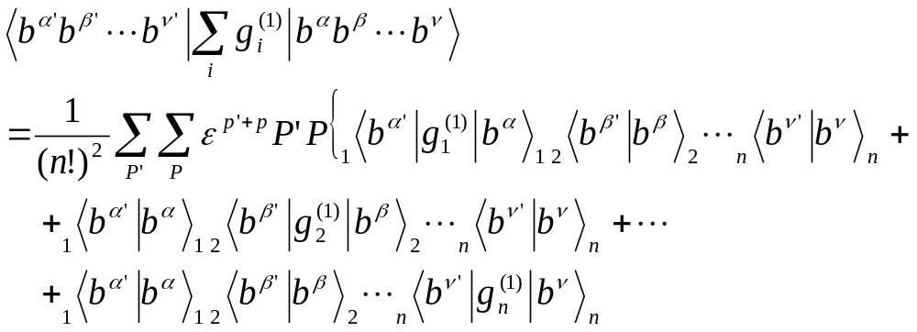
上式积分中的矩阵元
中，单体算符项为

Slide 27


双体项算符为
首先，可以把
完全消去。

Slide 28

然后，（31.30）式中的n项单体算符项在积分后也是完全相同的，同样（31.31）式中的n(n-1)/2项积分后也是完全相同的，依次类推。
于是得

Slide 29





在上式等号右边双体算符的积分中出现
即双体算符在i处于
态，j处于
态及i的
态和j的
之间的矩阵元。
不论i和j取什么值，这一矩阵元是相同的。
未经过对称化处理

Slide 30
计算(31.33)式中的积分。先讨论单粒子项：首先可以进行(n-1)重积分，把δ函数积掉。然后通过上升算符的作用后，就会看到式中出现了一个(n-1)粒子系统基矢的完全性关系，去掉这个完全性关系（因为它等于1）就又带走了（n-1）重积分，最后只剩下两重积分，即单粒子项为

Slide 31


其余各项也可类似处理，最后得算符G的表示式为
这是算符G的二次量子化形式。

Slide 32

在对称化的位置表象中的形式：

Slide 33
§31-5 巨Hilbert空间（Fock空间）
对于全同粒子系统，已经有了对称化的Hilbert空间R_{n}，其中n是粒子数，可以等于0,1,2,…。但是产生算符和消灭算符并不是上述任何一个空间的算符，它作用于一个空间中的矢量上，得出的是另一个空间中的矢量。产生算符作用到R_{n}中的一个矢量时，得出的是(n+1)粒子的状态，即R_{n+1}中的矢量。同样，消灭算符则得出一个R_{n-1}中的矢量。可见使用产生和消灭算符，就要同R_{n}以外的空间R_{n+1}和R_{n-1}，甚至R_{n+2}和R_{n-2}打交道。

Slide 34

现在取R₀,R₁,R₂,…等所有粒子数不同的空间的直和，构成一个大空间R_{G}，称为巨Hilbert空间或Fock空间
每一个n粒子空间都是巨Hilbert空间的一个子空间，每个子空间都是总粒子数算符N的本征子空间，本征值就是n。这是简并度极高的本征子空间。

Slide 35




设
分别是在各子空间
中的矢量，则巨Hilbert空间中一般的矢量可以表为
粒子数不同的两个子空间R_{n}和R_{n’}中矢量是自动正交的， 例如
右矢中只有两个粒子，故作用后肯定等于零。一般说来，凡在真空左矢<0|和右矢|0>当中存在数目不同的产生算符和消灭算符的乘积，其结果必为零。

Slide 36

由于产生算符和消灭算符对各个子空间R_{n}都适用，而多粒子系统的所有算符G都可以表为这两种算符的组合形式而又不明显出现粒子数n，所以所有的算符都是在整个巨Hilbert空间中通用的。
如果n粒子系统在运动过程中粒子数不变，那么R_{n}空间的基矢
就是完全的，
完全性关系是

Slide 37

如果运动过程中粒子数可以发生变化，即矢量可以跑出R_{n}之外，则这个关系就不能用了。代替的是巨Hilbert空间的完全性关系！

